Slide 1
Веб-ресурс для изучения разработки мобильных приложений с использованием Jetpack Compose
Выполнил:
студент 4 курса
09.03.01 Информатика и вычислительная техника, Технологии разработки программного обеспечения
Аннануров Даниил Петрович
Руководитель:
к.п.н., доцент Государев Илья Борисович

Slide 2
Актуальность
Android-разработка постепенно переходит от XML-разметки к Jetpack Compose. В Compose интерфейс описывается Kotlin-функциями, а внешний вид экрана зависит от состояния приложения.
Начинающему разработчику нужно изучать не только отдельные компоненты интерфейса, но и Kotlin, управление состоянием, навигацию, архитектуру экранов и связь интерфейса с данными.
Актуальность работы связана с потребностью в последовательном русскоязычном ресурсе для изучения Jetpack Compose

Slide 3
Предмет
Существующие образовательные решения закрывают отдельные части учебной задачи, но не всегда дают начинающему пользователю цельный маршрут обучения.
Официальная документация Android и курсы Google содержат качественные материалы, но они в основном англоязычные и требуют самостоятельного выбора порядка изучения тем.
Поэтому возникает необходимость в веб-ресурсе, который объединяет теорию, примеры кода, практические задания, проверку знаний и фиксацию прогресса.

Slide 4
Цель
Целью выпускной квалификационной работы является разработка веб-ресурса ComposeLearn для последовательного изучения разработки мобильных приложений с использованием Jetpack Compose.
Ресурс должен помогать пользователю проходить учебный маршрут от базовых тем Kotlin и Compose к практической разработке экранов и небольших приложений.

Slide 5
Задачи
Проанализировать предметную область и существующие образовательные ресурсы по Android-разработке, Kotlin и Jetpack Compose.
Сформулировать требования к проектируемому веб-ресурсу.
Обосновать выбор инструментальных средств для разработки и развертывания.
Спроектировать структуру образовательного контента, модель данных и пользовательские сценарии.
Реализовать веб-ресурс на выбранном технологическом стеке.
Проверить работу разработанного ресурса.

Slide 6
Инструменты и технологии
Для клиентской части выбраны React, Next.js, TypeScript.
Для серверной части используются Express и TypeScript.
Для хранения и обработки данных выбраны PostgreSQL и Prisma ORM. Redis используется для кэширования и ограничения частоты запросов.
Развертывание описано через Docker Compose. Внешние запросы
обрабатываются через Nginx, а HTTPS настраивается с помощью Certbot.

Slide 7
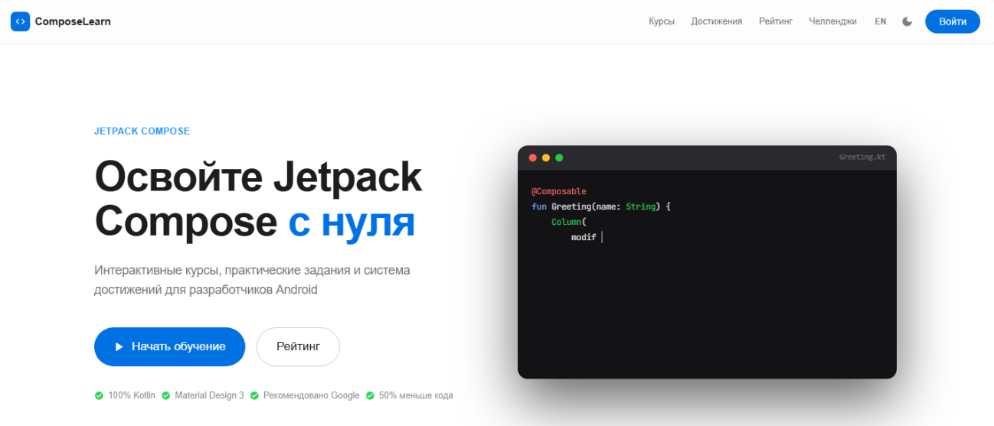
Результат

Slide 8
Демонстрация работы продукта

